Slide 1
COMISION DE RR HH Y SEGURIDAD Y SALUD LABORAL
MEDICION DE LA EVALUACIÓN DEL DESEMPEÑO
Juan Carlos Algovia Denches
Director de RR HH de EPREMASA
Carlos Nadal Roig
Director de RR HH de EMAYA

Slide 2
INDICE
Carlos nadal roig
Evaluación del desempeño
Introducción.
1.1. Qué es un sistema de gestión del desempeño (SGD).
1.2. Beneficios de un SGD.
1.3. Principales roles en un SGD.
Contenido del SGD.
2.1. ¿Qué hacer? Funciones.
2.2. ¿Cómo hacerlo? Competencias.
2.2.1. Modelo de competencias.
2.2.2. El proceso de desarrollo de competencias.
2.3. Resultados.
2.3.1. Objetivos.
Proceso.
3.1. Planificación.
3.1.1. Funciones.
3.1.2. Objetivos.
3.1.3. Plan de desarrollo de competencias.
3.2. Revisión.
3.3. Evaluación.
3.3.1. Funciones y objetivos.
3.3.2. Evaluación de competencias.

Slide 3
Introducción
Carlos nadal roig
Evaluación del desempeño
La finalidad de este documento es facilitar una guía que permita realizar una reflexión sobre la posible implantación de un Sistema de Gestión de Desempeño una vez obtenido, como requisito imprescindible, el conjunto de descripciones de puestos de la organización que configuran el Manual de Organización, e identificados los correspondientes perfiles de conocimientos y competencias de los mismos.

Slide 4
1.1. Qué es un Sistema de Gestión del Desempeño (SGD)
Carlos nadal roig
Evaluación del desempeño
1. Introducción
El Sistema de Gestión del Desempeño (SGD) es el proceso de gestión que orienta el trabajo y esfuerzo de todas las personas al cumplimiento de los resultados de la organización.
El SGD tiene como OBJETIVO lograr que cada persona consiga el nivel de desempeño más alto posible en su puesto de trabajo. Sólo así la empresa podrá realizar su misión en un nivel de excelencia y por lo tanto, ser cada vez más competitiva.
Y este objetivo se consigue mediante lo siguiente:
Alinear los objetivos personales y de la empresa,
Gestionar adecuadamente los distintos niveles de rendimiento,
Crear una relación transparente entre el desempeño y el reconocimiento, y
Establecer un seguimiento transparente de dicho desempeño con el fin de facilitar un desarrollo personalizado de los empleados de la organización.
Entendemos por DESEMPEÑO la forma en que una persona pone en juego todas sus capacidades para realizar las funciones y alcanzar los resultados planificados en su puesto de trabajo, desarrollarse profesionalmente y contribuir al éxito de la empresa.

Slide 5
1.1. Qué es un Sistema de Gestión del Desempeño (SGD) (II)
Carlos nadal roig
Evaluación del Desempeño
1. Introducción
La consecución de estos niveles de desempeño requiere también la adecuación de los titulares de los puestos a los perfiles profesionales requeridos por estos, por lo que los conocimientos y las competencias requeridas por los puestos de trabajo y recogidas en los correspondientes perfiles profesionales constituyen un aspecto adicional importante a tomar en consideración.
El SGD sigue el ciclo anual de planificación de la actividad de la empresa, estableciendo metas individuales para cada empleado, estructurando su seguimiento y revisión a lo largo del año y formalizando su posterior evaluación.

Slide 6
1.1. Qué es un Sistema de Gestión del Desempeño (SGD) (III)
Carlos nadal roig
Evaluación del Desempeño
1. Introducción
El SGD debe ser un elemento central en la gestión de las personas de la empresa por las siguientes razones:
Facilita la comunicación entre jefe y empleado, el seguimiento de su trabajo y de su desarrollo profesional.
Sirve como punto de partida para derivar desarrollar políticas individualizadas de Recursos Humanos. El avance en la carrera profesional, la actividad de formación y el desarrollo de competencias y la retribución variable, son derivaciones de este proceso.
El SGD junto con los Sistemas de Formación, de Gestión del Talento, de Rutas Profesionales, etc., conforman el conjunto de las políticas de Recursos Humanos, para atraer, retener y desarrollar a los mejores profesionales, así como, en cada momento, enfocarles hacia los objetivos de la empresa.

Slide 7
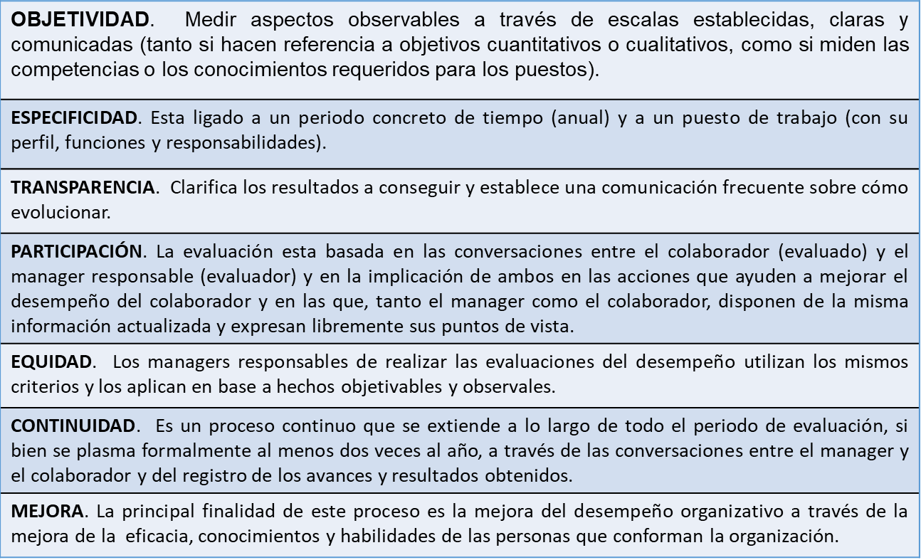
1.1. Qué es un Sistema de Gestión del Desempeño (SGD) Aspectos clave
Carlos nadal roig
Evaluación del Desempeño
1. Introducción

Slide 8
1.2. Beneficios de un SGD.
Carlos nadal roig
Evaluación del Desempeño
1. Introducción
Para la EMPRESA: supone una fuente de información continua sobre el estado de la organización en cuanto a parámetros tan importantes como: resultados, áreas de mejora y fortalezas de los empleados, motivaciones y la alineación de los empleados con los Valores y Competencias de la organización.
Para los PLANTILLA: supone objetivar la medición de los avances y resultados obtenidos, así como identificar de forma más objetiva a las personas con mejores desempeños, lo que permite que participen de una forma más planificada en los planes de carrera, de formación y desarrollo, de compensación y beneficios etc.
Para los MANAGERS: les ayuda en su función de dirección al permitirles conocer mejor a sus colaboradores; les facilita la comunicación con sus equipos; y facilita que puedan comprometerse con ellos en acciones de mejora.

Slide 9
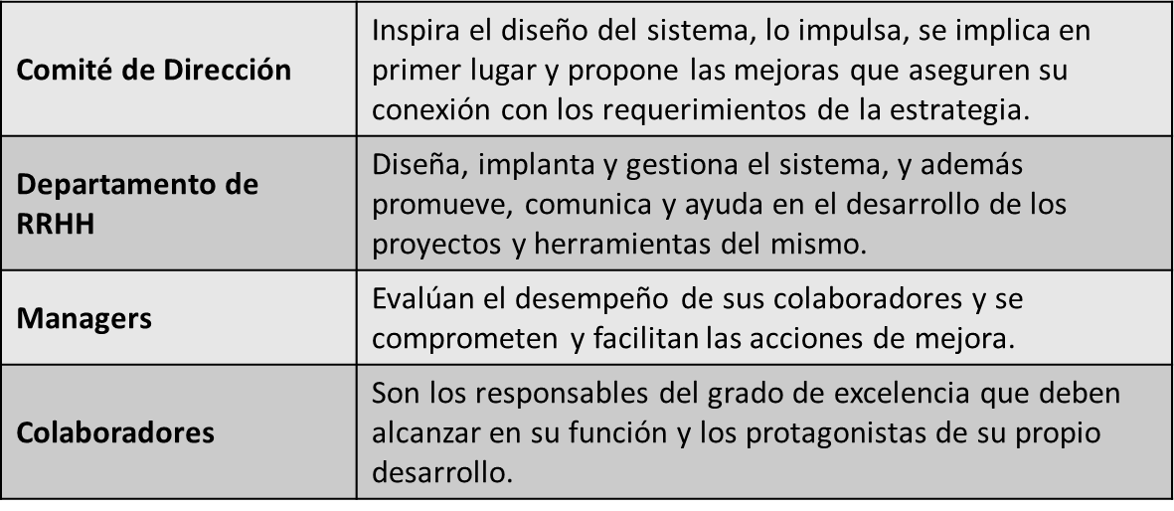
1.3. Principales roles en un SGD.
Carlos nadal roig
Evaluación del Desempeño
1. Introducción

Slide 10
2.1. ¿Qué hacer? FUNCIONES
Carlos nadal roig
Evaluación del Desempeño
2. Contenido del SGD
El SGD debe contemplar tres áreas relevantes para el desempeño de cualquier empleado de la empresa:
Qué debe hacer.
Cómo debe hacerlo y
Cuáles son los resultados que se esperan.
Debido a la diversidad de puestos de trabajo y responsabilidades que existen en la empresa, es necesario utilizar distintos elementos para planificar y evaluar cada una de estas áreas.
Estos tres elementos se aplicarán de forma genérica a cada empleado, en función de su puesto de trabajo.

Slide 11
2.1. ¿Qué hacer? FUNCIONES
Carlos nadal roig
Evaluación del Desempeño
2. Contenido del SGD
En la empresa se han definido una serie de puestos de trabajo, como agrupaciones de funciones necesarias para conseguir los objetivos de la actividad. Cada persona puede progresar dentro de un mismo puesto de trabajo avanzado en la amplitud y profundidad de los conocimientos y habilidades aplicadas en el desarrollo de su actividad profesional o realizando funciones adicionales y/o más complejas.
Los puestos de trabajo se recogen en el Manual de Organización de la empresa.
Cada puesto define su contenido funcional en términos de:
La descripción del puesto de trabajo.
Sus funciones o áreas de responsabilidad, que describen de forma genérica cada uno de los ejes de actuación del puesto, identificando su contenido principal, el objeto o proceso sobre el que recae, y su finalidad.
Dentro del proceso de Gestión del Desempeño, el responsable, en colaboración con la persona (Colaborador), identificará las funciones a desarrollar durante el ciclo anual, tomando como referencia su descripción de puesto de trabajo.

Slide 12
2.2. ¿Cómo hacerlo? COMPETENCIAS
Carlos nadal roig
Evaluación del Desempeño
2. Contenido del SGD
Las competencias son el conjunto de habilidades y comportamientos profesionales que están causalmente relacionados con un desempeño exitoso en un puesto de trabajo concreto y en una organización determinada.
Las competencias deben ser definidas por cada organización con el fin de ofrecer un marco común a todas las personas que la integran, ya que las competencias traducen la estrategia y valores corporativos a comportamientos deseables y observables.
A su vez, estos comportamientos compartidos por todos, orientan y facilitan a las personas el desempeño de sus funciones y sus responsabilidades; ilustran con referencias concretas el "cómo" se espera que los profesionales desarrollen sus cometidos en la empresa, y se relacionen entre sí y con sus clientes, con el fin de que alcancen con éxito sus objetivos.
Además de proporcionar una mejora en el desempeño de los profesionales, las competencias, al estar alineadas con la estrategia y valores de la organización, contribuyen también a garantizar su éxito y a lograr mejores resultados en la empresa.

Slide 13
2.2.1. Modelo de competencias
Carlos nadal roig
Evaluación del Desempeño
2.2. ¿Cómo hacerlo? COMPETENCIAS
El perfil de cada puesto determinará el nivel de desarrollo que un profesional ha de alcanzar en cada una de las competencias inherentes al puesto dentro de la organización. De este modo, se debe definir un perfil competencial para cada uno de los puestos existentes, en el que se recojan los comportamientos requeridos para el desempeño de las funciones y actividades asociadas a los mismos.

Slide 14
2.2.2. El proceso de desarrollo de competencias
Carlos nadal roig
Evaluación del Desempeño
2.2. ¿Cómo hacerlo? COMPETENCIAS
El desarrollo de las competencias establecidas para el mejor desempeño de cada puesto de trabajo, pretende una mayor eficacia y eficiencia en el trabajo de las personas y, en su conjunto, una mejor respuesta de la empresa como organización.
En consecuencia, el desarrollo de las competencias debe ser un objetivo clave y común para todas las personas que formamos la empresa.
El proceso de desarrollo se debe estructurar en tres fases:
Identificación de las competencias a desarrollar,
Establecimiento del plan de Desarrollo anual y
Evaluación anual del nivel de desarrollo de las competencias.
El objetivo del proceso de desarrollo de competencias es mejorar el desempeño habitual de las funciones encomendadas, a través de la evaluación de las competencias requeridas para su ejecución y de la puesta en marcha de Planes de Desarrollo que favorezcan y refuercen los comportamientos profesionales deseados.
Para que el desarrollo de las competencias sea el esperado es fundamental el papel que debe desempeñar el jefe inmediato (Responsable) sobre las personas (Colaboradores) que dependen de él, pues es quien mejor conoce su desempeño y sus oportunidades de mejora.

Slide 15
2.3.1. Objetivos
Carlos nadal roig
Evaluación del Desempeño
2.3. Resultados
El esfuerzo de los profesionales debe materializarse en resultados concretos, fruto de su trabajo; es evidente que los resultados alcanzados por un profesional a lo largo de un ciclo forman una parte esencial de su desempeño y, por tanto, del SGD.
Los resultados esperados de cada empleado se derivan de las responsabilidades encomendadas a lo largo del ciclo en cuestión.
Para poder ser evaluados, los objetivos asignados a cada persona han de cumplir una serie de requisitos:
Ser Medibles: Deben concretarse en variables para las cuáles puedan desarrollarse escalas de medición que diferencien niveles de desempeño de manera significativa.
Ser Alcanzables: Siempre dentro del marco de actuación de la organización.
Ser Retadores: Deben implicar un esfuerzo en su consecución.
Estar sujetos a un marco Temporal (el período de evaluación).
Ser Específicos: Deben ser concretos y estar ligados a las responsabilidades desarrolladas por el titular del puesto.
MARTE

Slide 16
2.3.1. Objetivos (cont.)
Carlos nadal roig
Evaluación del Desempeño
2.3. Resultados
Los objetivos representan “qué” es lo que el Colaborador ha de conseguir y su fijación debe realizarse al inicio del período de evaluación.
Los objetivos, a su vez, pueden ser:
Objetivos departamentales y de equipo. Son establecidos por los responsables de los mismos, en el marco de sus planes de actuación. Cada responsable (N+1) revisará con su Superior (N+2) dichos planes y otros objetivos anuales ya comunicados a su área, así como la forma en que dichos objetivos deben trabajarse a nivel de Departamento por los miembros del equipo para garantizar su cumplimiento.
Objetivos individuales. Son establecidos, considerando fundamentalmente las responsabilidades del puesto de trabajo del Colaborador. Su establecimiento se realiza en el marco de la Conversación del Desempeño entre Responsable y Colaborador.

Slide 17
3.1. Etapas
Carlos nadal roig
Evaluación del Desempeño
3. Proceso
El proceso de gestión del desempeño se estructura en tres grandes etapas en las que Responsable y Colaborador son los protagonistas. Estas tres etapas (planificación, revisión y evaluación) se concretan en, al menos, tres reuniones formales que se realizan a lo largo del ciclo anual:
1.- Planificación. En una reunión en la que el responsable y el Colaborador clarifican responsabilidades, contrastan qué se puede esperar del empleado durante el año y establecen las expectativas en términos de funciones y objetivos individuales, y acuerdan el Plan de Desarrollo; identificando las competencias en las que destaca y aquéllas que debe mejorar. El responsable incluirá además de los objetivos asignados las acciones de los Planes de Desarrollo.
2.- Revisión. En el día a día, durante todo el año, ambos (responsable y Colaborador) trabajan para hacer realidad las expectativas anticipadas en la planificación. El empleado se responsabiliza de su cumplimiento, y el responsable presta soporte y ayuda. Además, al menos a mitad del ciclo, Responsable y Colaborador mantienen una reunión formal para revisar el cumplimiento de la planificación inicial y modificarla si fuera necesario. En esta reunión se pueden revisar las funciones, así como los objetivos asignados y el Plan de Desarrollo
3.- Evaluación. El responsable convoca una reunión con cada Colaborador para evaluar los resultados, tanto en el progreso de las funciones y el perfil relacionado con el puesto que ocupa el empleado, como en los resultados obtenidos respecto a los objetivos planificados y a las acciones previstas en el Plan de Desarrollo.
Las fases de planificación, revisión y evaluación deberían poder recogerse y gestionarse a través del Sistema de Información de RRHH existente en la empresa, mediante formularios y documentos diseñados para tal fin.

Slide 18
3.1. Planificación
Carlos nadal roig
Evaluación del Desempeño
3. Proceso
La planificación es la etapa en la que Colaborador y responsable contrastan y definen la contribución esperada del empleado en el siguiente ciclo de evaluación y desarrollo.
Previa preparación individual, Colaborador y responsable revisan los elementos que son relevantes para el puesto de trabajo. Para ello se mantendrán reuniones al inicio del período para establecer las funciones y objetivos, y para elaborar el Plan de Desarrollo correspondiente.

Slide 19
3.1.1. Funciones
Carlos nadal roig
Evaluación del Desempeño
3.1. Planificación
En el marco del proceso anual de Gestión del Desempeño, el responsable, en colaboración con cada empleado, identificarán las funciones a desarrollar durante el ciclo anual, tomando como referencia la descripción recogida en el Manual de Organización de la empresa para su puesto de trabajo.

Slide 20
3.1.2. Objetivos
Carlos nadal roig
Evaluación del Desempeño
3.1. Planificación
Los objetivos concretan los resultados que se quieren conseguir dentro de un plazo de tiempo.
Para la fijación de los objetivos individuales se tendrán en cuenta las directrices siguientes:
Se recomienda fijar entre 4 y 6.
Debe establecerse un % de ponderación que se corresponde con la importancia relativa de cada objetivo.
En los criterios, se describirá de forma clara lo que significa el nivel de cumplimiento del objetivo.
El Responsable ha de incluir entre los objetivos individuales de las personas, la realización de las acciones planificadas en el Plan de Desarrollo de competencias.
La determinación específica de uno objetivos concretos (centrados en determinadas responsabilidades) no supondrá una excusa para realizar un buen desempeño en el resto de las funciones del puesto.
Los objetivos deben también permitir medir la aportación individual de la persona a los resultados de su unidad.

Slide 21
3.1.3. Plan de desarrollo de competencias
Carlos nadal roig
Evaluación del Desempeño
3.1. Planificación
Para cada persona (Colaborador) se elabora su Plan de Desarrollo, identificando las competencias en las que destaca y aquellos comportamientos asociados a los niveles de desarrollo que debe mejorar.
Para elaborar este Plan, el Responsable deberá realizar una evaluación de los niveles percibidos en los comportamientos del Colaborador para cada una de las competencias del perfil de su puesto de trabajo; indicando las razones y hechos (basados en comportamientos observables) que sustentan su evaluación en cada una de las competencias.
Esta evaluación será compartida con el Colaborador y de ella se extraerán los comportamientos sobre los que deberá centrarse el Plan de Desarrollo.
Para reforzar el proceso de mejora de las competencias asociadas a los puestos de trabajo, se incluirá la realización de las acciones del plan de Desarrollo de cada persona entre los objetivos asignados individualmente.

Slide 22
Carlos nadal roig
Evaluación del Desempeño
3.2. Revisión
La revisión formal de los objetivos individuales y del Plan de Desarrollo se realiza en una reunión que mantienen Responsable y Colaborador al menos a mitad del ciclo. En esa reunión, que se realizará en una fecha predeterminada (normalmente cuando se cumpla la mitad del periodo establecido), se revisará lo acordado en la fase de planificación respecto a los objetivos a alcanzar.
Asimismo, ha de realizarse un seguimiento del Plan de Desarrollo, cuya finalidad es revisar el cumplimiento de las acciones encaminadas a mejorar las competencias. El seguimiento se realizará a través de esta entrevista en la que se trabajara en la identificación de aquellos comportamientos concretos que evidencian la evolución que se está produciendo en las competencias del Colaborador, de manera que se facilite la consolidación de dichas competencias.
En el caso de que no se esté cumpliendo el plan de Desarrollo, se deben analizar los motivos y realizar las modificaciones oportunas para conseguir la mejor consolidación de los niveles de desarrollo o las competencias identificadas. Si el incumplimiento del Plan de Desarrollo se debe a variables externas, se deberá volver a definir el Plan, adaptándolo a las nuevas circunstancias.
Esta revisión formal no impedirá que el seguimiento sea un proceso continuo, que podrá concretarse en encuentros informales entre Responsable y Colaborador a lo largo de todo el ejercicio.
La comunicación abierta y transparente en el día a día entre Responsable y Colaborador es la clave del éxito del SGD.

Slide 23
Carlos nadal roig
Evaluación del Desempeño
3.3. Evaluación
El objetivo de la evaluación es valorar el desempeño del empleado durante el ciclo que acaba.
En el momento establecido de finalización del ciclo o periodo, se evalúan los objetivos y el desarrollo de las competencias.

Slide 24
3.3.1. Funciones y objetivos
Carlos nadal roig
Evaluación del Desempeño
3.3. Evaluación
El jefe inmediato (Responsable), evaluará los Objetivos en función de su cumplimiento respecto a los criterios marcados previamente con el evaluado.
Si al inicio del proceso, Responsable y Colaborador han establecido unas expectativas claras y precisas, las han revisado cuando ha sido necesario, y han mantenido encuentros informales con frecuencia, la evaluación no debe suponer sorpresa alguna.
Durante la evaluación, tan importante es que ambas partes realicen la preparación previa, como la propia reunión en sí misma.
Al concluir la evaluación se entrega y comunica al empleado el resultado de la misma.

Slide 25
3.3.2. Evaluación de competencias
Carlos nadal roig
Evaluación del Desempeño
3.3. Evaluación
Al igual que con los objetivos concretos, el Responsable evaluará, de acuerdo a los criterios previamente determinados, el desarrollo competencial del Colaborador y compartirá con este dicha evaluación.
Como parte del proceso de evaluación, cada persona evaluada (Colaborador) recibirá también un informe de evaluación de competencias. En este informe, se le presentan los resultados obtenidos acerca de su desarrollo competencial en su puesto de trabajo.

Slide 26
CARACTERÍSTICAS
JUAN CARLOS ALGOVIA DENCHES
Evaluación del Desempeño
Herramienta
1.- FÁCIL DE MANEJAR.
- Hoja Excel. No protegida.
2.- INTUITIVA.
3.- VERSATIL.
- Adaptable al sistema de gestión del desempeño de cualquier empresa.
4.-SIMPLIFICA EL TRABAJO DEL EVALUADOR.
5.- PROPORCIONA OBJETIVIDAD AL PROCESO DE EVALUACIÓN.
6.- PROPICIA EL CRECIMIENTO PERSONAL/PROFESIONAL EN EVALUADOR Y EVALUADO.
- Retroalimenta a los “actores” del proceso.

Slide 27
PARTES
JUAN CARLOS ALGOVIA DENCHES
Evaluación del Desempeño
Herramienta
CAJA NEGRA con los criterios de:
TIPO DE OBJETIVO (5).
VALORACION DE CADA OBJETIVO EN FUNCION DEL TIPO.
ASIGNACION DE PUNTOS POR TRAMO Ó % DE OBJETIVO REALIZADO.
PORTADA
CABECERA (Datos identificativos del evaluado).
DESPLIEGUE DE OBJETIVOS.
OPINION DEL EVALUADO.
ACCIONES DE MEJORA (Desarrollo individual).
CONTRAPORTADA
Valoración del mando respeto a : Cualificación Profesional, Actitudes y Estilo de Dirección.
Áreas de mejora para el próximo periodo.
Percepción del evaluado respecto a su mando.

Slide 28
CAJA NEGRA
JUAN CARLOS ALGOVIA DENCHES
Evaluación del Desempeño
Herramienta

Slide 29
INTRODUCCION DE DATOS
JUAN CARLOS ALGOVIA DENCHES
Evaluación del Desempeño
Herramienta
En la cabecera se introducen los datos que identifican al trabajador evaluado.
La PUNTIUACION CONSEGUIDA que aparece en rojo conviene protegerla, lleva fórmula.
En PUNTUACIÓN MÁXIMA POSIBLE se puede referir a puntos o bien a un valor económico, en cuyo caso habrá que introducir el importe máximo a conseguir, siendo entonces la puntuación reflejada los € conseguidos.
Todas las celdas que tienen fondo amarillo son para introducir valores numéricos.

Slide 30
INTRODUCCION DE DATOS
JUAN CARLOS ALGOVIA DENCHES
Evaluación del Desempeño
Despliegue de objetivos
g: introducir el número según tipo de objetivo, por lo que sólo puede ser 1, 2, 3, 4 ó 5. Según el número introducido procesará los datos del resto de las columnas.
Sólo introduciremos valor 30 en el objetivo 16 si queremos incorporarlo al despliegue de objetivos.
h, i, l,: (en amarillo) no llevan fórmula, sirven para introducir los datos requeridos. Comprobar que la suma de ponderaciones es igual a 100.
j, k, m, n: El resultado se calcula por fórmula. Conviene proteger.

Slide 31
INTRODUCCION DE DATOS
JUAN CARLOS ALGOVIA DENCHES
Evaluación del Desempeño
Valoración del mando
Cada ítem se valora con un número de 0 a 4 conforme se indica en la parte superior.
Los ítem que aparecen son orientativos y a modo de ejemplo. Cada empresa los podrá definir adaptados al perfil de cada puesto.
Las celdas de “Valoración total” llevan fórmula, conviene proteger.

Slide 32
VALORACION DEL MANDO
JUAN CARLOS ALGOVIA DENCHES
Evaluación del Desempeño
La puntuación conseguida en los tres apartados de la CONTRAPORTADA en el ejemplo que analizamos se ha trasladado al despliegue de objetivos, reflejado en el último lugar con el número 16: “VALORACION DEL MANDO (contraportada).
Si por cualquier motivo nos interesara que los puntos obtenidos en la VALORACIÓN DEL MANDO no contribuyesen a la PUNTUACION CONSEGUIDA, bastaría poner cero en la ponderación, columna “I” y redistribuir esa cantidad entre el resto de objetivos en función de su importancia.

Slide 33
PASEMOS A LA PRACTICA
JUAN CARLOS ALGOVIA DENCHES
Evaluación del Desempeño
PRESENTACION DE LA HERRAMIENTA CON UN CASO PRÁCTICO
EVALUACION DEL DESEMPEÑO.xlsx

Slide 34
JUAN CARLOS ALGOVIA DENCHES
Evaluación del Desempeño
Muchas gracias

